Slide 1


8.16学习汇报
学生：常富宗

Slide 2


01
数据获取与滤波
目录
02
特征点采集
CONTENTS
03
步态计算

Slide 3

01
数据获取与滤波

Slide 4
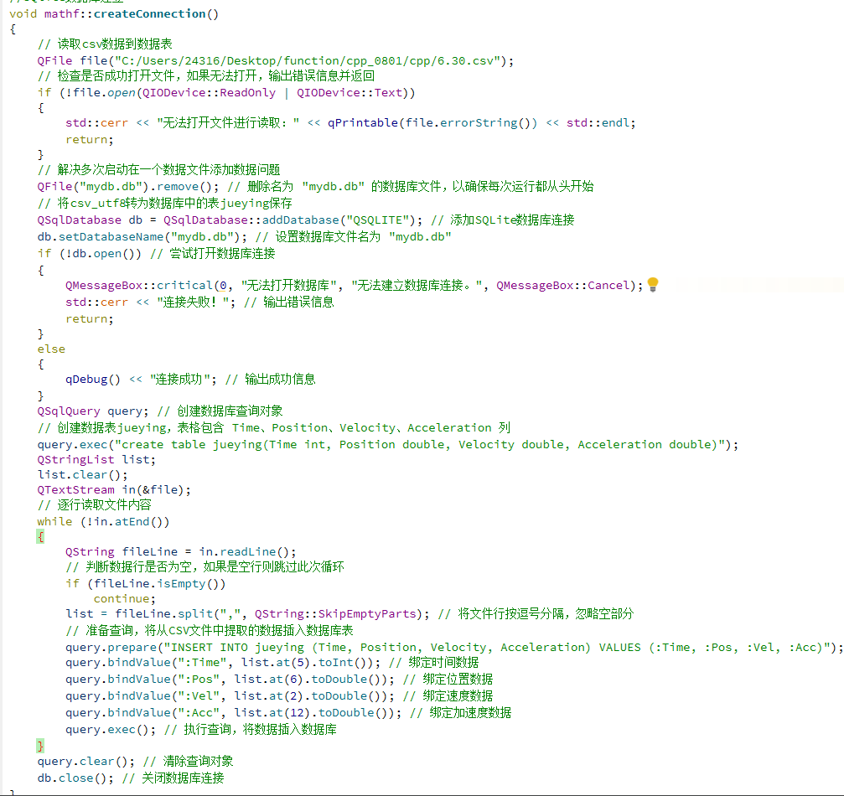
数据获取与滤波
特征点采集
步态计算
从csv文件中读取数据行，然后将这些数据插入到一个SQLite数据库中的名为 "jueying" 的数据表中。
该表包含 Time、Position、Velocity 和 Acceleration 列。逐行读取CSV文件内容，将数据按照规定的格式插入到数据库表中。

Slide 5
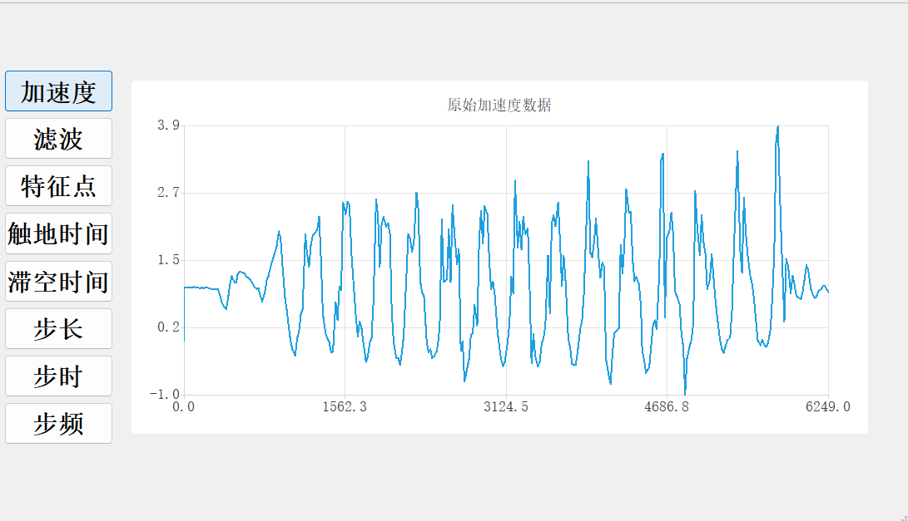
数据获取与滤波
特征点采集
步态计算
点击“加速度”按钮，获取从传感器导出的数据。
如图为 时间-x轴加速度 图像

Slide 6
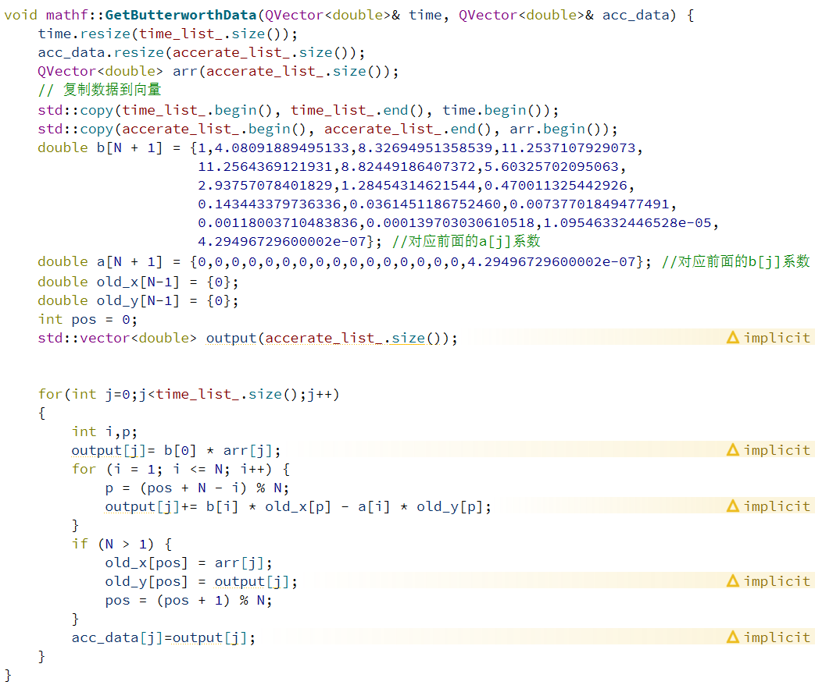
数据获取与滤波
特征点采集
步态计算
实现Butterworth滤波器的数据处理功能，对加速度数据进行滤波。接收两个向量参数，一个包含时间数据（time），另一个包含加速度数据（acc_data）。
调整两个向量的大小以匹配输入数据的大小。然后，从预定义的Butterworth滤波器系数中计算得到滤波器的输出。
经过滤波处理的加速度数据被存储在acc_data向量中。总之，该代码段用于将原始加速度数据应用Butterworth滤波器，以获得更平滑的输出数据。

Slide 7
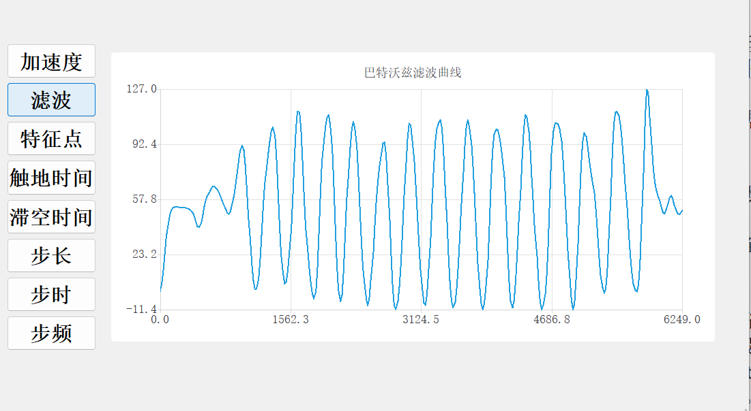
数据获取与滤波
特征点采集
步态计算
第一部分 · 标题
点击“滤波”按钮将原始数据进行巴特沃斯滤波
如图横坐标为时间（ms）

Slide 8

特征点采集
02

Slide 9
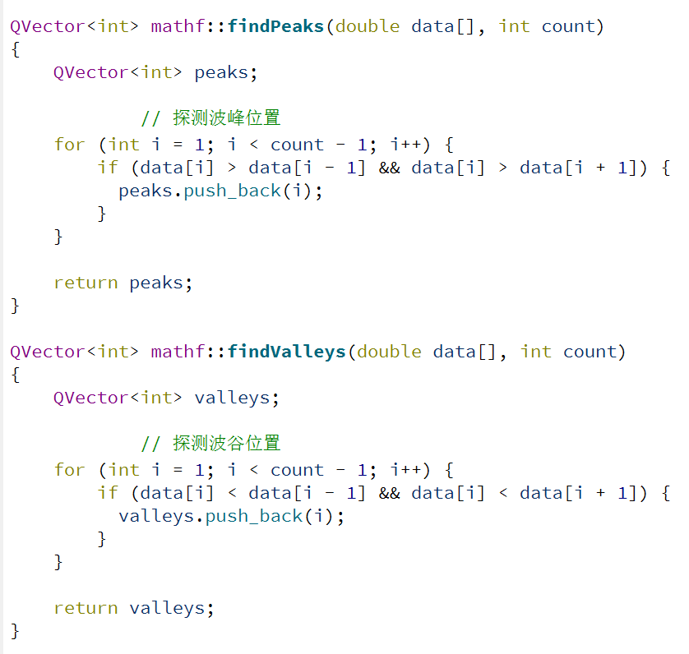
数据获取与滤波
特征点采集
步态计算
实现寻找波峰和波谷的功能。 findPeaks 和 findValleys目的是找到数据中的波峰和波谷的位置索引，并将这些位置索引存储在一个整数向量中，分别为 peaks（波峰）和 valleys（波谷）。
findPeaks 函数遍历数据数组，检查每个数据点是否满足大于其前一个点和后一个点的条件。如果满足，则将当前位置索引添加到 peaks 向量中，表示这个位置是一个波峰。
findValleys 函数遍历数据数组，检查每个数据点是否满足小于其前一个点和后一个点的条件。如果满足，则将当前位置索引添加到 valleys 向量中，表示这个位置是一个波谷。

Slide 10
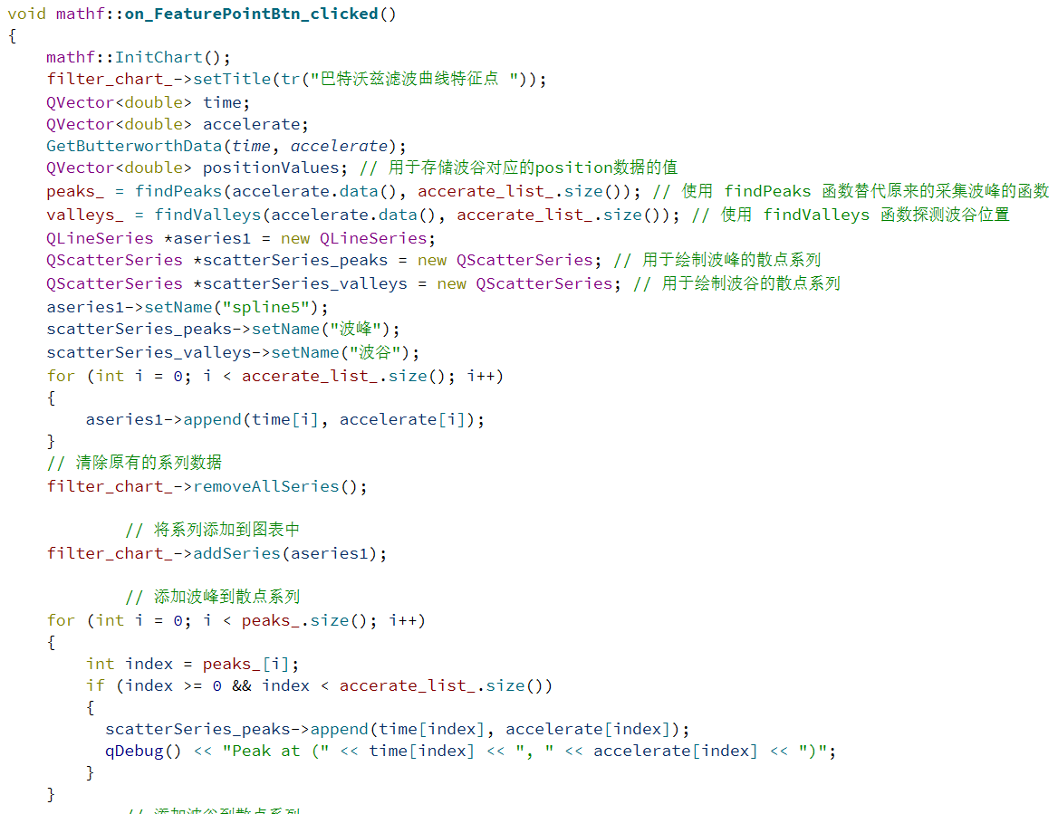
数据获取与滤波
特征点采集
步态计算
经过巴特沃兹滤波的加速度数据绘制加速度数据曲线并标记波峰和波谷特征点。
通过初始化图表、获取滤波后的数据、寻找波峰和波谷位置，以及进行图表绘制和特征计算，

Slide 11
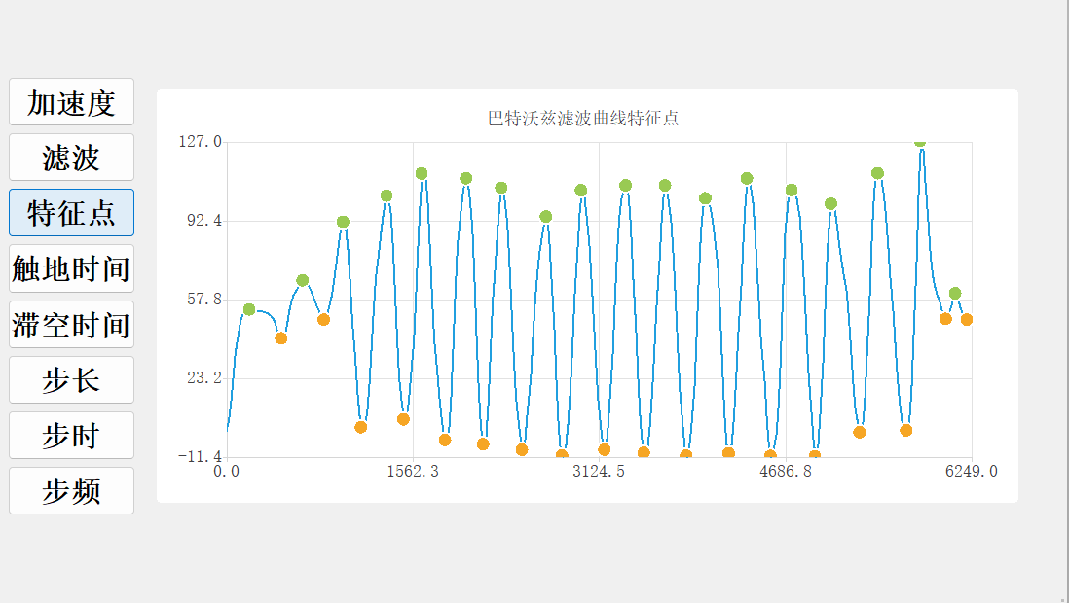
数据获取与滤波
特征点采集
步态计算
点击“特征点”按钮，标记滤波后的加速度数据中的波峰与波谷

Slide 12

步态计算
03

Slide 13
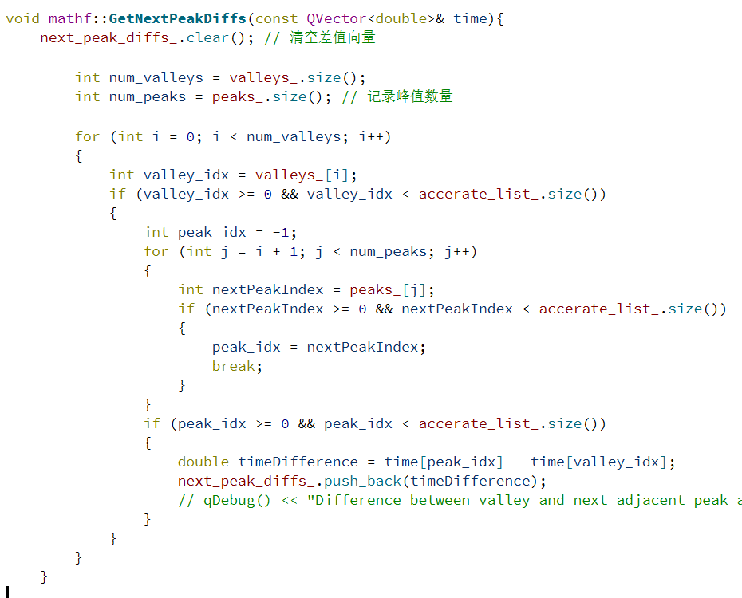
数据获取与滤波
特征点采集
步态计算
计算每个波谷与其下一个相邻波峰之间的时间间隔。
通过在波峰和波谷之间寻找最近的相邻波峰，计算并记录波谷与该波峰之间的时间差值。
分析在时间序列中相邻特征点之间的时间间隔，提供了关于波峰和波谷间隔的信息，用于进一步研究和展示数据的特性。

Slide 14
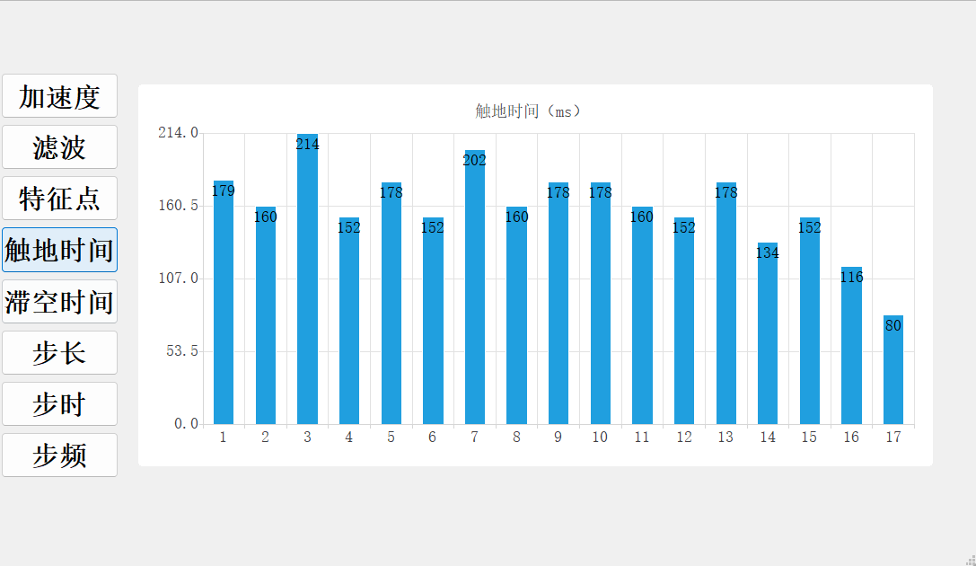
数据获取与滤波
特征点采集
步态计算
波谷与其之后相邻最近的波峰之间的时间差值，即为跑步中的触地时间
点击“触地时间”按钮，将对应数据可视化。

Slide 15
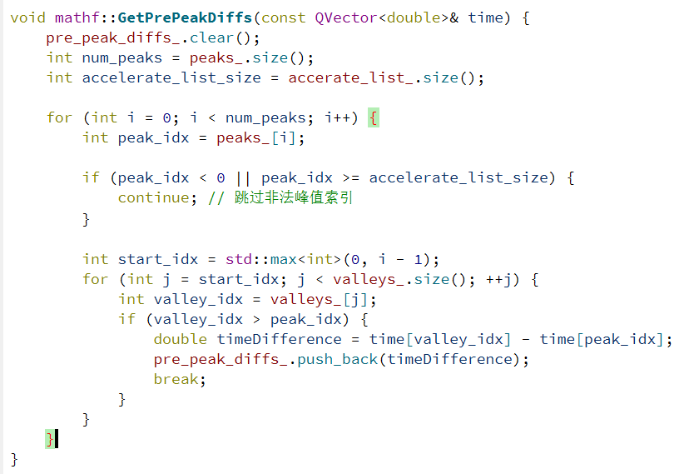
数据获取与滤波
特征点采集
步态计算
计算每个波峰与其前一个相邻波谷之间的时间间隔。
通过在波峰和波谷之间寻找最近的相邻波谷，计算并记录波峰与该波谷之间的时间差值。
在计算过程中，代码跳过了非法峰值索引，并在波峰之后的波谷位置中找到最近的波谷，然后计算两者之间的时间差。
最终，计算出的时间间隔被记录在 pre_peak_diffs_ 向量中，以供进一步分析和展示。

Slide 16
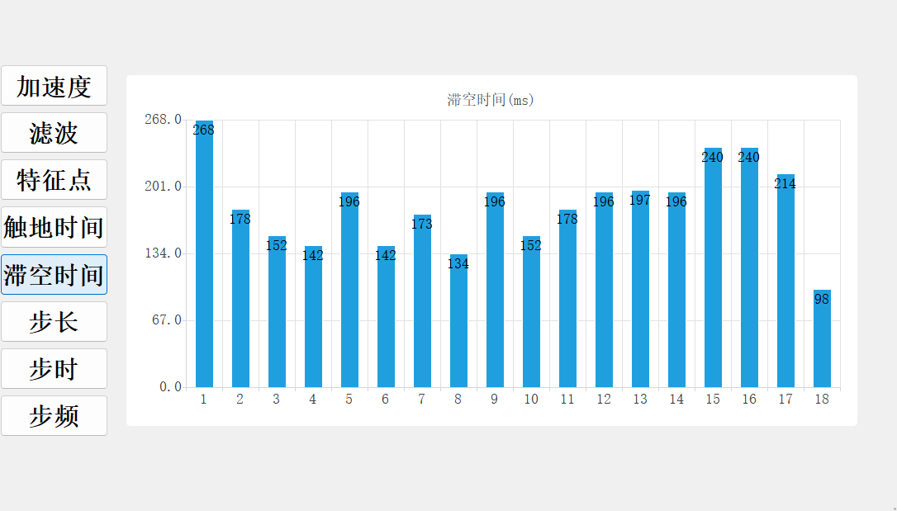
数据获取与滤波
特征点采集
步态计算
波峰与其之后相邻最近的波谷之间的时间差为跑步滞空时间。
点击“滞空时间”按钮，将对应数据可视化

Slide 17
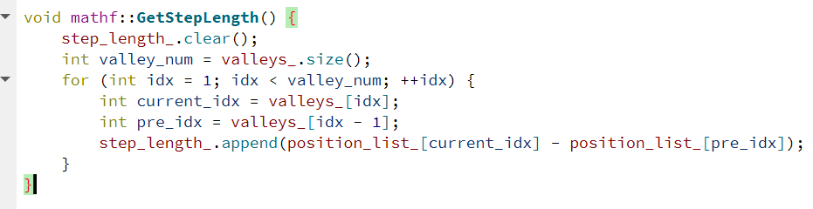
数据获取与滤波
特征点采集
步态计算
根据预先确定的波谷位置信息，计算步长数据。
遍历存储波谷位置索引的向量，对于每一对相邻的波谷，计算其对应位置的差值，即步长，然后将这些步长数据存储在一个向量中。

Slide 18
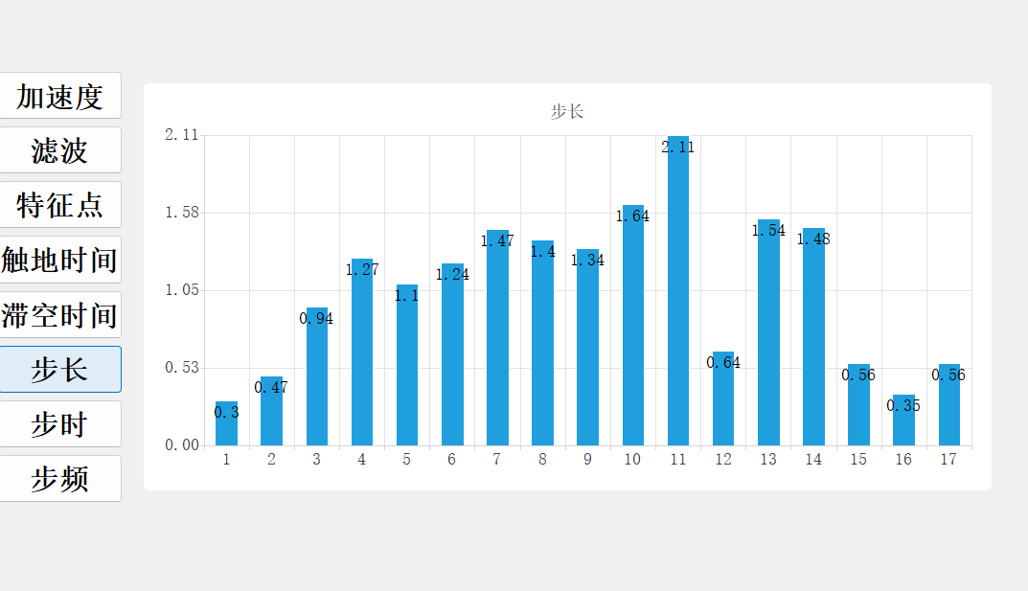
数据获取与滤波
特征点采集
步态计算
两个相邻波谷之间对应的距离差即为跑步步长。
点击“步长”按钮，可视化步长数据。

Slide 19
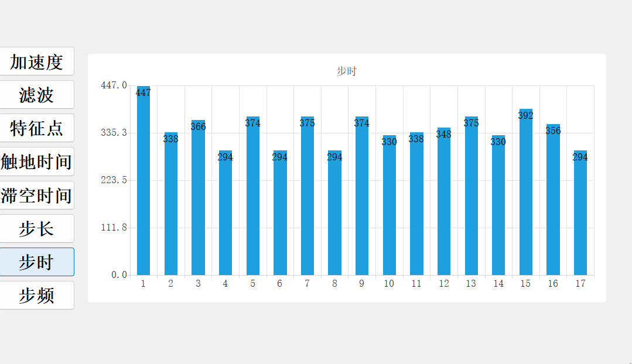
数据获取与滤波
特征点采集
步态计算
步时=触地时间+滞空时间
点击“步时”按钮，可视化步时数据

Slide 20
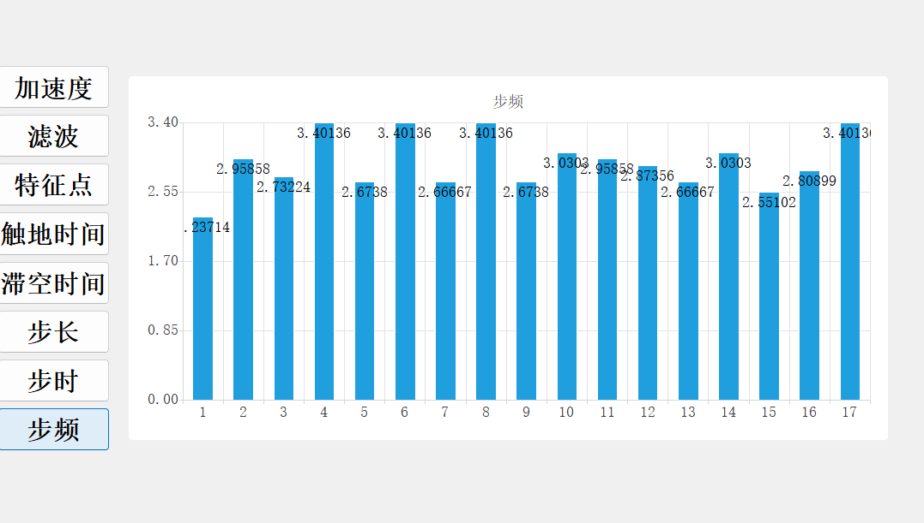
数据获取与滤波
特征点采集
步态计算
步频=1/步时
点击“步频”按钮，可视化步频数据

Slide 21
数据获取与滤波
特征点采集
步态计算
老师意见：优势在哪。
能解释为什么要做出这个东西以及应用场景。

Slide 22

谢谢观看！

